Slide 1


運動傷害與急救
下肢常見運動傷害之
認識、預防與處理
（足部與小腿)
國立體育大學
運動保健學系
陳雅琳

Slide 2
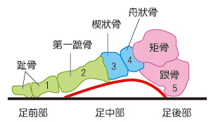
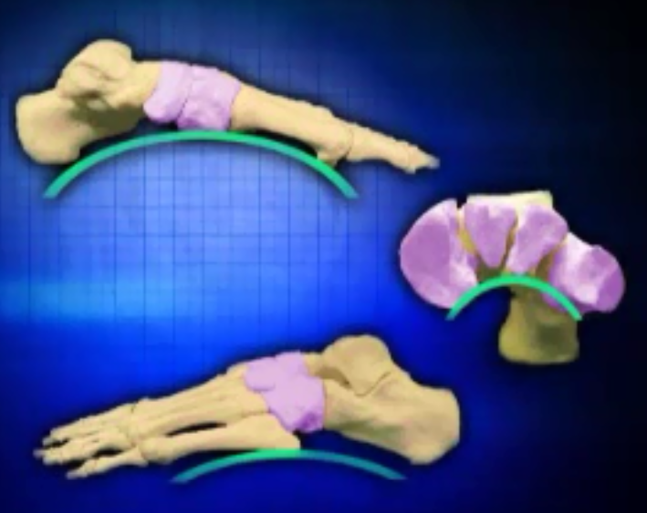
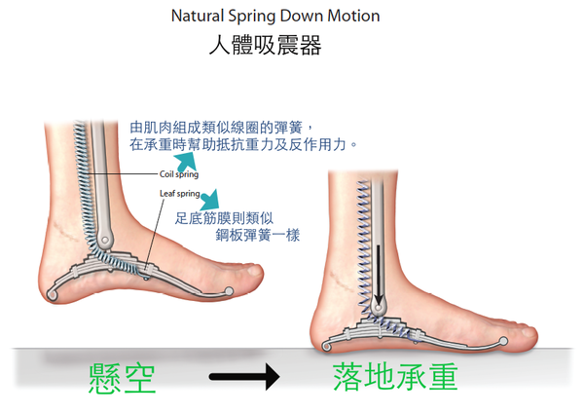

Slide 3
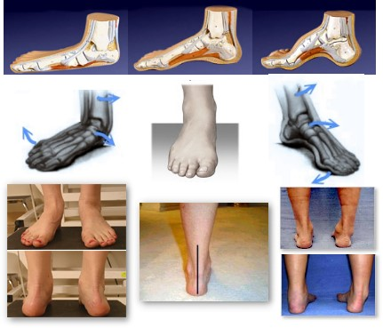
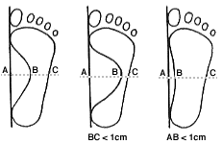
扁平足
旋前足
跟骨外翻
高足弓
旋後足
跟骨內翻

Slide 4
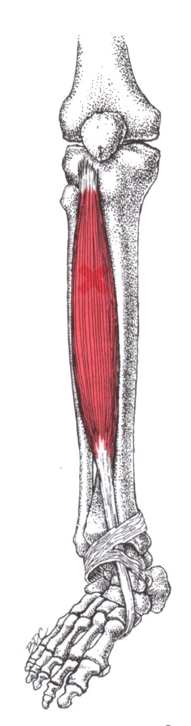
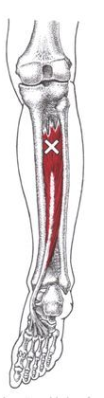
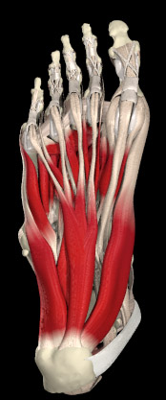
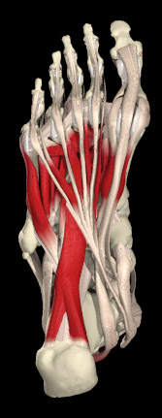
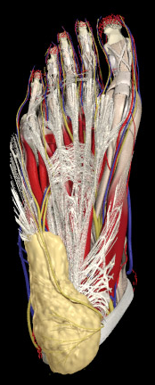
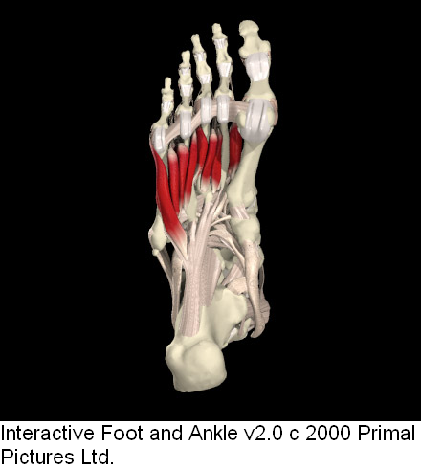
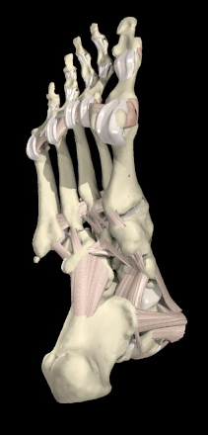
足弓
內側比外側高
主要結構為骨骼、韌帶、肌肉
  骨骼：舟狀骨、楔形骨、骰骨
  韌帶：跟舟韌帶
  跟蹠韌帶
  跟骰韌帶
  肌肉：足底肌肉（小且短）
  足底筋膜
  脛後肌、脛前肌
  、

Slide 5
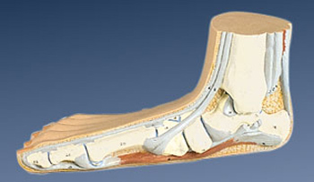
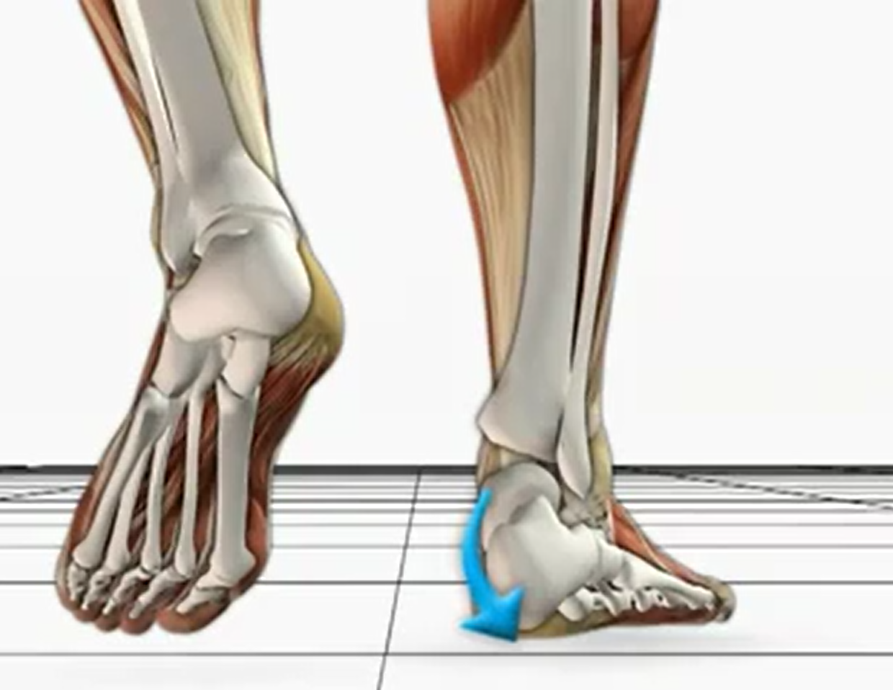
扁平足
重量作用於內側比例增加，足底筋膜張力增加2-3倍
常有足弓疲勞、足跟疼痛
足弓變弱可能扭傷踝關節。
因重量分佈改變而造成其它部位之異常磨擦。

Slide 6
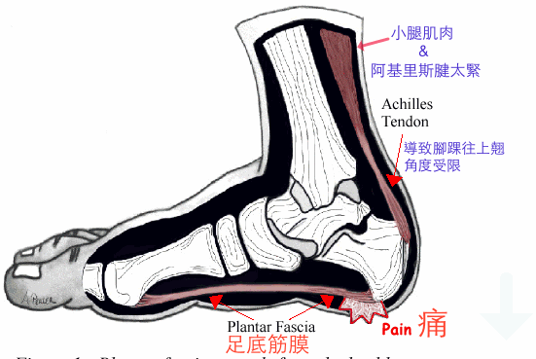
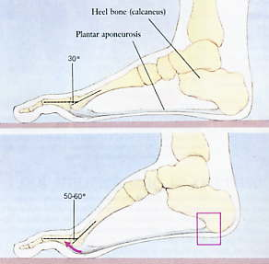
足底筋膜炎
過度刺激足底組織
使足底筋膜發炎、退化
訓練因素
  過度訓練（突然跑步距離拉長）
  在過硬的地面跑步
  穿不適合的鞋子走路或運動
體能因素
  足底肌力不足
  70%缺乏小腿肌群柔軟度（踝關節背屈角度受限）
    當重量落於大腳趾上，足底筋膜的張力增加2-3倍

Slide 7
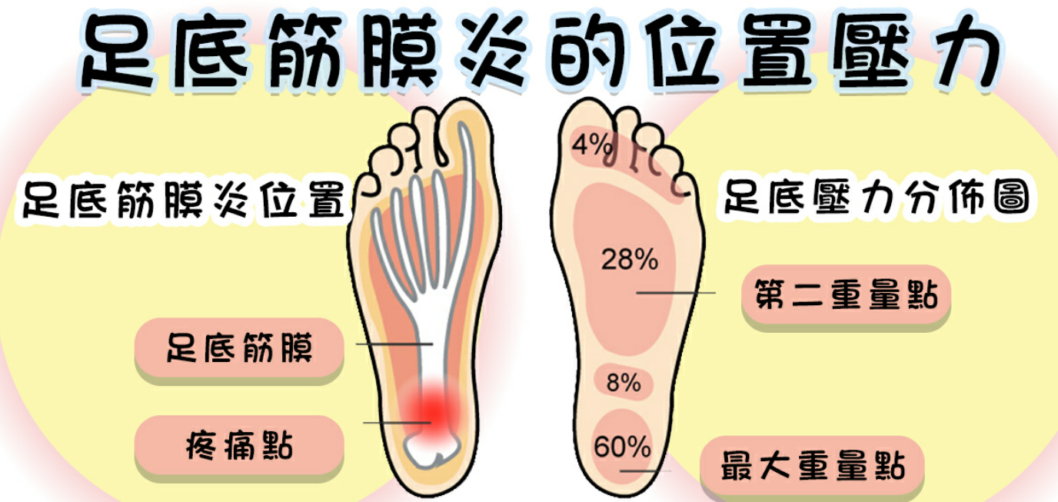
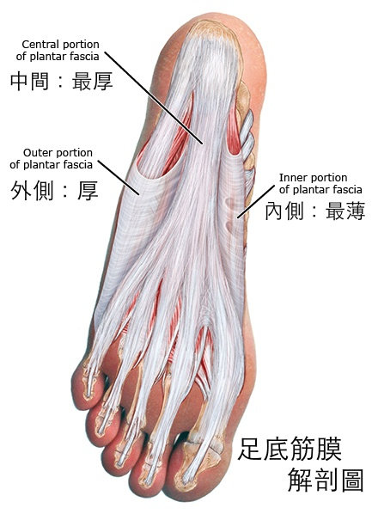
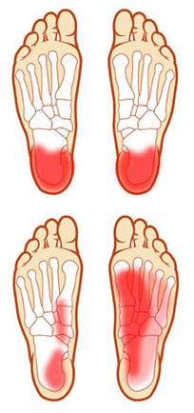
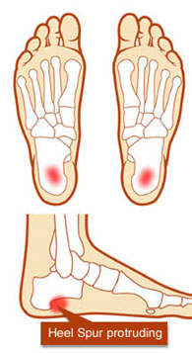
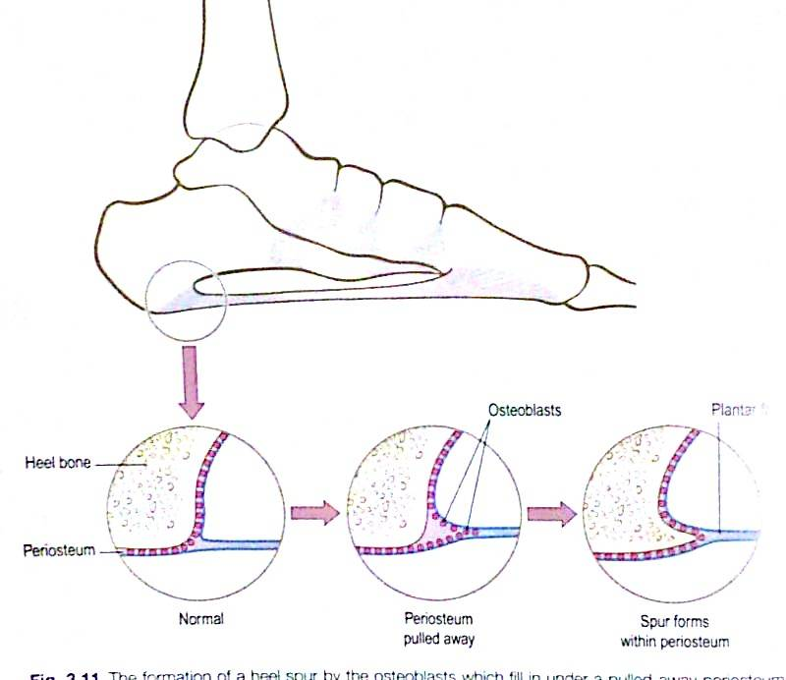

Slide 8
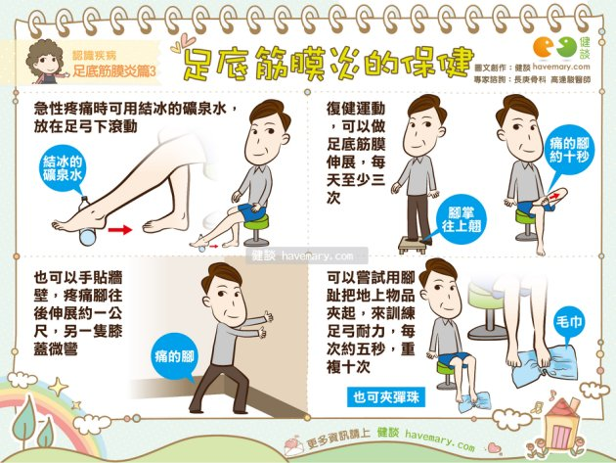
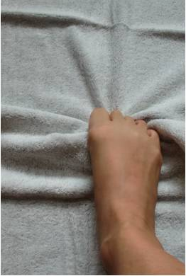
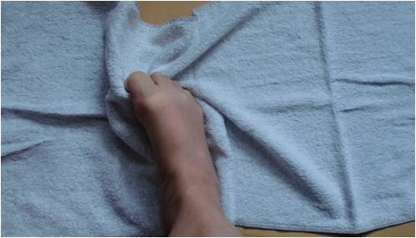
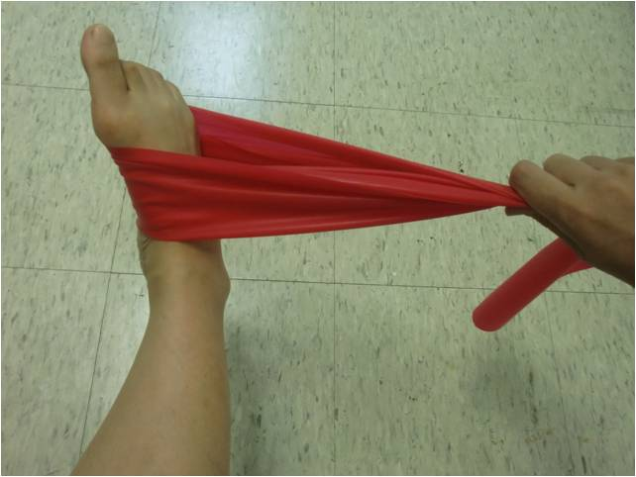

Slide 9
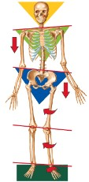
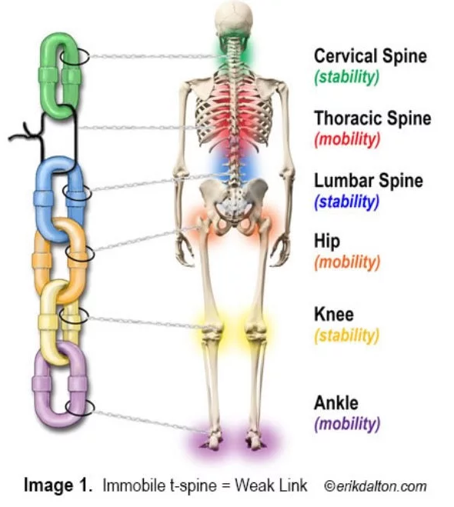
足部功能不良不容小覷

Slide 10
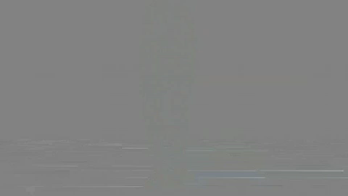

Slide 11
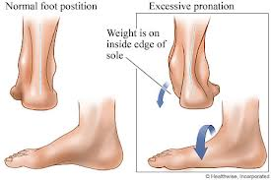

Slide 12
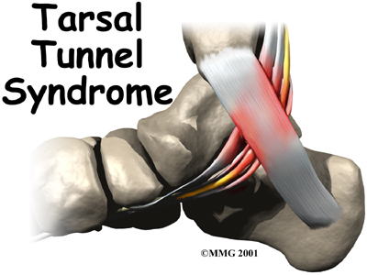
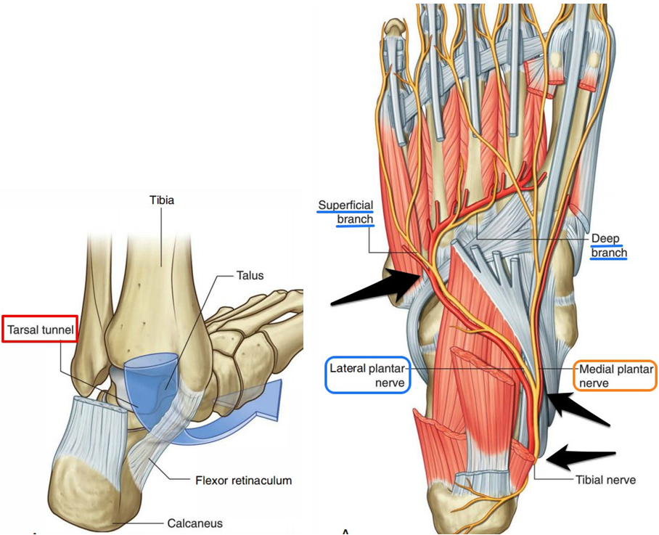
跗骨隧道症候群
Tarsal tunnel syndrome

